Slide 1
【理解】线程池基本概念
【理解】线程池工作原理
【掌握】自定义线程池
【应用】java内置线程池
【应用】使用java内置线程池完成综合案例
目标
TARGET

Slide 2


目
1. 线程池基础
2. 线程池使用
3. 线程池综合案例
4.学员练习
5.线程池总结
Contents

Slide 3
线程池基础
概念介绍
  1:什么是线程池
  2:为什么使用线程池
  3:线程池有哪些优势

Slide 4



1.1 什么是线程池
什么是池

Slide 5
1.1 什么是线程池
什么是线程池
线程池其实就是一种多线程处理形式，处理过程中可以将任务添加到队列中，然后在创建线程后自动启动这些任务。这里的线程就是我们前面学过的线程,这里的任务就是我们前面学过的实现了Runnable或Callable接口的实例对象;

Slide 6


1.2为什么使用线程池
为什么使用线程池

Slide 7
1.2为什么使用线程池
为什么使用线程池
使用线程池最大的原因就是可以根据系统的需求和硬件环境灵活的控制线程的数量,且可以对所有线程进行统一的管理和控制,从而提高系统的运行效率,降低系统运行运行压力;当然了,使用线程池的原因不仅仅只有这些,我们可以从线程池自身的优点上来进一步了解线程池的好处;

Slide 8
1.3使用线程池有哪些优势
使用线程池有哪些优势
1:线程和任务分离,提升线程重用性;
2:控制线程并发数量,降低服务器压力,统一管理所有线程;
3:提升系统响应速度,假如创建线程用的时间为T1，执行任务用的时间为T2,销毁线程用的时间为T3，那么使用线程池就免去了T1和T3的时间；

Slide 9
1.4:线程池应用场景介绍
应用场景介绍
  1:网购商品秒杀
  2:云盘文件上传和下载
  3:12306网上购票系统等
总之
  只要有并发的地方、任务数量大或小、每个任务执行时间长或短的都可以使用线程池;
  只不过在使用线程池的时候,注意一下设置合理的线程池大小即可;(关于如何合理设置线程池大小在后面的章节中讲解)

Slide 10

线程池使用
目
java内置线程池
自定义线程池
异步计算结果(Future)
Contents

Slide 11
2.1Java内置线程池介绍
Java内置线程池原理剖析
我们要想自定义线程池,必须先了解线程池的工作原理,才能自己定义线程池；
这里我们通过观察java中ThreadPoolExecutor的源码来学习线程池的原理;
(源码演示在idea中查看)

Slide 12
2.1.1:ThreadPoolExecutor部分源码
构造方法:
public ThreadPoolExecutor(int corePoolSize, //核心线程数量
int maximumPoolSize,// 最大线程数
long keepAliveTime, // 最大空闲时间
TimeUnit unit, // 时间单位
BlockingQueue<Runnable> workQueue, // 任务队列
ThreadFactory threadFactory, // 线程工厂
RejectedExecutionHandler handler // 饱和处理机制
)
{ ... }
昨日复习

Slide 13
2.1.2:ThreadPoolExecutor参数详解
  我们可以通过下面的场景理解ThreadPoolExecutor中的各个参数;
  a客户(任务)去银行(线程池)办理业务,但银行刚开始营业,窗口服务员还未就位(相当于线程池中初始线程数量为0),
  于是经理(线程池管理者)就安排1号工作人员(创建1号线程执行任务)接待a客户(创建线程);
  在a客户业务还没办完时,b客户(任务)又来了,于是经理(线程池管理者)就安排2号工作人员(创建2号线程执行任务)接待b客户(又创建了一个新的线程);假设该银行总共就2个窗口(核心线程数量是2);
  紧接着在a,b客户都没有结束的情况下c客户来了,于是经理(线程池管理者)就安排c客户先坐到银行大厅的座位上(空位相当于是任务队列)等候,
  并告知他: 如果1、2号工作人员空出,c就可以前去办理业务;
  此时d客户又到了银行,(工作人员都在忙,大厅座位也满了)于是经理赶紧安排临时工(新创建的线程)在大堂站着,手持pad设备给d客户办理业务;
  假如前面的业务都没有结束的时候e客户又来了,此时正式工作人员都上了,临时工也上了,座位也满了(临时工加正式员工的总数量就是最大线程数),
  于是经理只能按《超出银行最大接待能力处理办法》(饱和处理机制)拒接接待e客户;
  最后,进来办业务的人少了,大厅的临时工空闲时间也超过了1个小时(最大空闲时间),经理就会让这部分空闲的员工人下班.(销毁线程)
  但是为了保证银行银行正常工作(有一个allowCoreThreadTimeout变量控制是否允许销毁核心线程,默认false),即使正式工闲着,也不得提前下班,所以1、2号工作人员继续待着(池内保持核心线程数量);
昨日复习

Slide 14
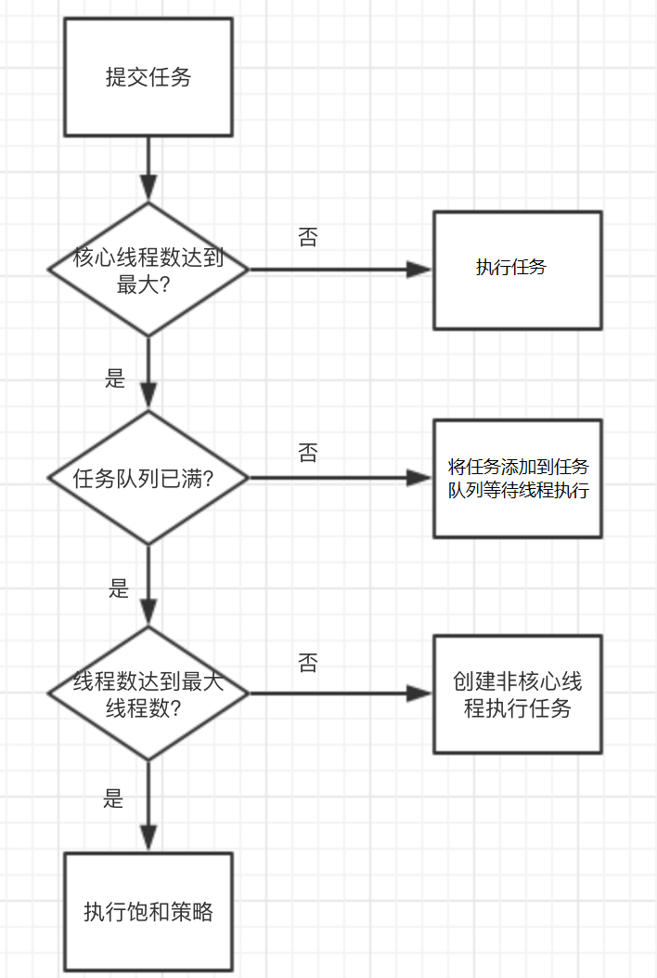
2.1.3:线程池工作流程总结示意图

Slide 15
2.2:自定义线程池-参数设计分析
通过观察Java中的内置线程池参数讲解和线程池工作流程总结,我们不难发现,要设计一个好的线程池,就必须合理的设置线程池的4个参数;那到底该如何合理的设计4个参数的值呢?我们一起往下看.
2.2.1:4个参数的设计:
1:核心线程数(corePoolSize)
核心线程数的设计需要依据任务的处理时间和每秒产生的任务数量来确定,例如:执行一个任务需要0.1秒,系统百分之80的时间每秒都会产生100个任务,那么要想在1秒内处理完这100个任务,就需要10个线程,此时我们就可以设计核心线程数为10;当然实际情况不可能这么平均,所以我们一般按照8020原则设计即可,既按照百分之80的情况设计核心线程数,剩下的百分之20可以利用最大线程数处理;
2:任务队列长度(workQueue)
任务队列长度一般设计为:核心线程数/单个任务执行时间*2即可;例如上面的场景中,核心线程数设计为10,单个任务执行时间为0.1秒,则队列长度可以设计为200;

Slide 16
2.2:自定义线程池-参数设计分析
3:最大线程数(maximumPoolSize)
最大线程数的设计除了需要参照核心线程数的条件外,还需要参照系统每秒产生的最大任务数决定:例如:上述环境中,如果系统每秒最大产生的任务是1000个,那么,最大线程数=(最大任务数-任务队列长度)*单个任务执行时间;既: 最大线程数=(1000-200)*0.1=80个;
4:最大空闲时间(keepAliveTime)
这个参数的设计完全参考系统运行环境和硬件压力设定,没有固定的参考值,用户可以根据经验和系统产生任务的时间间隔合理设置一个值即可;
小提示:
上面4个参数的设置只是一般的设计原则,并不是固定的,用户也可以根据实际情况灵活调整!

Slide 17
2.2:自定义线程池-实现步骤
  1:编写任务类(MyTask),实现Runnable接口;
  2:编写线程类(MyWorker),用于执行任务,需要持有所有任务;
  3:编写线程池类(MyThreadPool),包含提交任务,执行任务的能力;
  4:编写测试类(MyTest),创建线程池对象,提交多个任务测试;
  具体代码参考idea
小提示:
关于线程池的功能比较繁多,这里仅仅模拟了核心功能,其他功能大家可以自行思考补全;

Slide 18
2.3:Java内置线程池-ExecutorService介绍
  ExecutorService接口是java内置的线程池接口,通过学习接口中的方法,可以快速的掌握java内置线程池的基本使用
  常用方法:
  void shutdown() 启动一次顺序关闭，执行以前提交的任务，但不接受新任务。
  List<Runnable> shutdownNow() 停止所有正在执行的任务，暂停处理正在等待的任务，并返回等待执行的任务列表。
  <T> Future<T> submit(Callable<T> task) 执行带返回值的任务，返回一个Future对象。
  Future<?> submit(Runnable task) 执行 Runnable 任务，并返回一个表示该任务的 Future。
  <T> Future<T> submit(Runnable task, T result) 执行 Runnable 任务，并返回一个表示该任务的 Future。
  思考:
  既然ExecutorService是一个接口,接口是无法直接创建对象的,那么我们该如何获取ExecutorService的对象呢?

Slide 19
2.3:Java内置线程池-ExecutorService获取
  获取ExecutorService可以利用JDK中的Executors 类中的静态方法,常用获取方式如下:
  static ExecutorService newCachedThreadPool() 创建一个默认的线程池对象,里面的线程可重用,且在第一次使用时才创建
  static ExecutorService newCachedThreadPool(ThreadFactory threadFactory)
  线程池中的所有线程都使用ThreadFactory来创建,这样的线程无需手动启动,自动执行;
  static ExecutorService newFixedThreadPool(int nThreads) 创建一个可重用固定线程数的线程池
  static ExecutorService newFixedThreadPool(int nThreads, ThreadFactory threadFactory)
  创建一个可重用固定线程数的线程池且线程池中的所有线程都使用ThreadFactory来创建。
  static ExecutorService newSingleThreadExecutor()
  创建一个使用单个 worker 线程的 Executor，以无界队列方式来运行该线程。
  static ExecutorService newSingleThreadExecutor(ThreadFactory threadFactory)
  创建一个使用单个 worker 线程的 Executor，且线程池中的所有线程都使用ThreadFactory来创建。
  (代码演示参考idea)

Slide 20
2.3:Java内置线程池-ScheduledExecutorService
  ScheduledExecutorService是ExecutorService的子接口,具备了延迟运行或定期执行任务的能力,
  常用获取方式如下:
  static ScheduledExecutorService newScheduledThreadPool(int corePoolSize)
  创建一个可重用固定线程数的线程池且允许延迟运行或定期执行任务;
  static ScheduledExecutorService newScheduledThreadPool(int corePoolSize, ThreadFactory threadFactory)
  创建一个可重用固定线程数的线程池且线程池中的所有线程都使用ThreadFactory来创建,且允许延迟运行或定期执行任务;
  static ScheduledExecutorService newSingleThreadScheduledExecutor()
  创建一个单线程执行程序，它允许在给定延迟后运行命令或者定期地执行。
  static ScheduledExecutorService newSingleThreadScheduledExecutor(ThreadFactory threadFactory)
  创建一个单线程执行程序，它可安排在给定延迟后运行命令或者定期地执行。

Slide 21
2.3:Java内置线程池-ScheduledExecutorService
  ScheduledExecutorService常用方法如下:
  <V> ScheduledFuture<V> schedule(Callable<V> callable, long delay, TimeUnit unit)
  延迟时间单位是unit,数量是delay的时间后执行callable。
  ScheduledFuture<?> schedule(Runnable command, long delay, TimeUnit unit)
  延迟时间单位是unit,数量是delay的时间后执行command。
  ScheduledFuture<?> scheduleAtFixedRate(Runnable command, long initialDelay, long period, TimeUnit unit)
  延迟时间单位是unit,数量是initialDelay的时间后,每间隔period时间重复执行一次command。
  ScheduledFuture<?> scheduleWithFixedDelay(Runnable command, long initialDelay, long delay, TimeUnit unit)
  创建并执行一个在给定初始延迟后首次启用的定期操作，随后，在每一次执行终止和下一次执行开始之间都存在给定的延迟。
  (代码演示参考idea)

Slide 22
2.3:Java内置线程池-异步计算结果(Future)
  我们刚刚在学习java内置线程池使用时,没有考虑线程计算的结果,但开发中,我们有时需要利用线程进行一些计算,然后获取这些计算的结果,而java中的Future接口就是专门用于描述异步计算结果的,我们可以通过Future 对象获取线程计算的结果;
  Future 的常用方法如下:
  boolean cancel(boolean mayInterruptIfRunning)
  试图取消对此任务的执行。
  V get()
  如有必要，等待计算完成，然后获取其结果。
  V get(long timeout, TimeUnit unit)
  如有必要，最多等待为使计算完成所给定的时间之后，获取其结果（如果结果可用）。
  boolean isCancelled()
  如果在任务正常完成前将其取消，则返回 true。
  boolean isDone()
  如果任务已完成，则返回 true。
  (代码演示参考idea)

Slide 23
综合案例-秒杀商品
  案例介绍:
  假如某网上商城推出活动,新上架10部新手机免费送客户体验,要求所有参与活动的人员在规定的时间同时参与秒杀挣抢,假如有20人同时参与了该活动,请使用线程池模拟这个场景,保证前10人秒杀成功,后10人秒杀失败;
  要求:
  1:使用线程池创建线程
  2:解决线程安全问题
  思路提示:
  1:既然商品总数量是10个,那么我们可以在创建线程池的时候初始化线程数是10个及以下,设计线程池最大数量为10个;
  2:当某个线程执行完任务之后,可以让其他秒杀的人继续使用该线程参与秒杀;
  3:使用synchronized控制线程安全,防止出现错误数据;
  代码步骤:
  1:编写任务类,主要是送出手机给秒杀成功的客户;
  2:编写主程序类,创建20个任务(模拟20个客户);
  3:创建线程池对象并接收20个任务,开始执行任务;
  (代码演示参考idea)

Slide 24

学员练习- 取款业务
  案例介绍:
  设计一个程序,使用两个线程模拟在两个地点同时从一个账号中取钱,假如卡中一共有1000元,每个线程取800元,要求演示结果一个线程取款成功,剩余200元,另一个线程取款失败,余额不足;
  要求:
  1:使用线程池创建线程
  2:解决线程安全问题
练习
思路提示:
1:线程池可以利用Executors工厂类的静态方法,创建线程池对象;
2:解决线程安全问题可以使用synchronized方法控制取钱的操作
3:在取款前,先判断余额是否足够,且保证余额判断和取钱行为的原子性;
(代码演示参考idea)
提示

Slide 25
线程池总结
线程池的使用步骤可以归纳总结为五步 :
1:利用Executors工厂类的静态方法,创建线程池对象;
2:编写Runnable或Callable实现类的实例对象;
3:利用ExecutorService的submit方法或ScheduledExecutorService的schedule方 法提交并执行线程任务
4:如果有执行结果,则处理异步执行结果(Future)
5:调用shutdown()方法,关闭线程池

Slide 26
【理解】线程池基本概念
【理解】线程池工作原理
【掌握】自定义线程池
【应用】java内置线程池
【应用】使用java内置线程池完成综合案例
目标检测
TARGETS DETECTION

